Slide 1
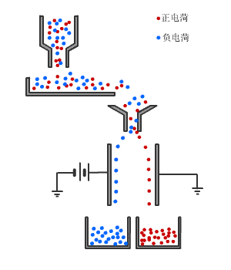
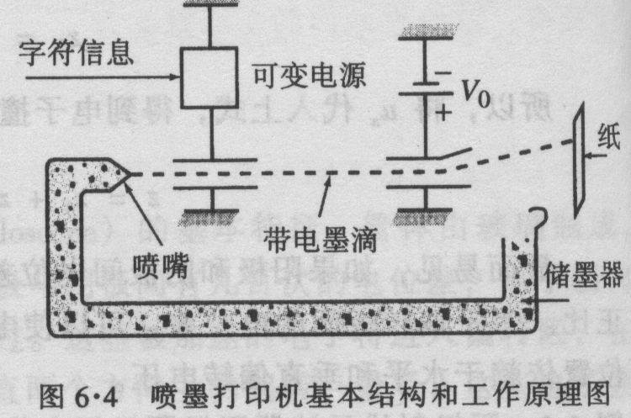
静态电磁场的应用实例
1. 静电场的应用
1）利用电场力对带电体的作用：
复印机、喷墨打印机、静电喷漆、静电除尘、选矿器等。
含石英硫酸盐矿
硫酸盐矿
石英
喷墨打印机
选矿器
2005-1-25
第一章 电磁场的数学物理基础

Slide 2
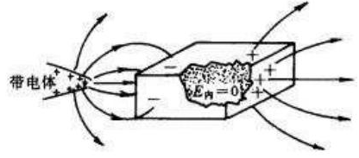
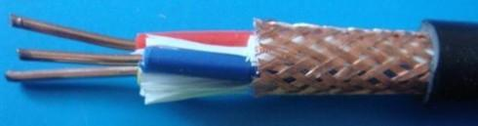
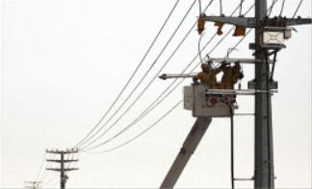
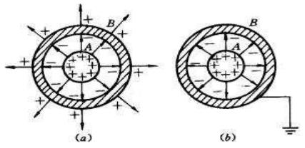
2）电容式传感器：
平行板电容器的电容量与其极板面积、极板间距及其填充介质电容率有关；改变其中任何一项，即可改变其电容量。
例: 静电电压表。
3）静电屏蔽：
封闭的导体腔能够阻断外界静电场的影响；
接地的封闭导体腔内部的电场也不会影响外部。
2005-1-25
第一章 电磁场的数学物理基础

Slide 3
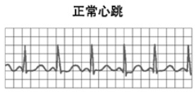
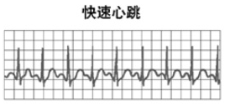
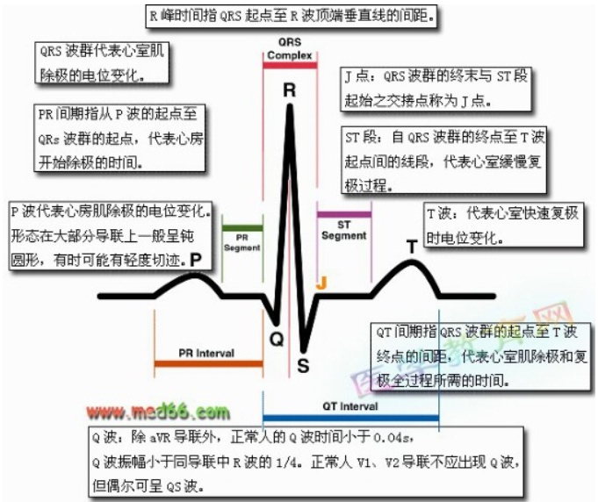
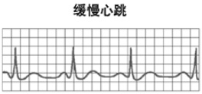
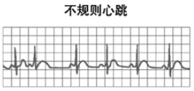
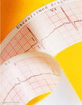
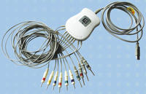
2. 恒定电流场的应用
1）电位场的应用
例：心电图：人体电位差图
2005-1-25
第一章 电磁场的数学物理基础

Slide 4
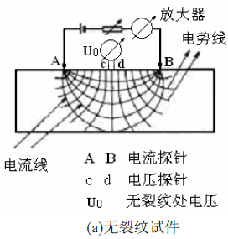
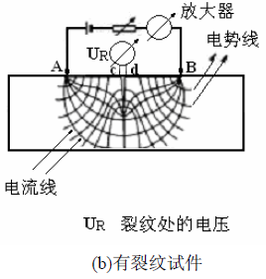
例：裂纹测深仪
恒定电流通过被检工件时，将形成特定电位场，其电位分布与工件有无裂纹、以及裂纹形状、位置及其尺度有关。
2005-1-25
第一章 电磁场的数学物理基础

Slide 5
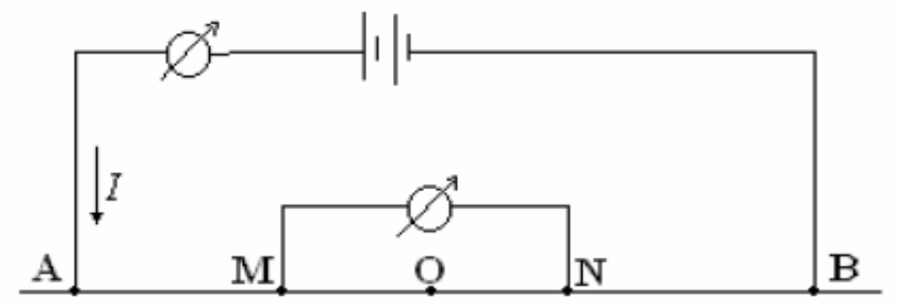
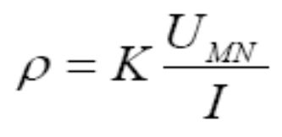

2）电导率的应用
例：电法勘探：根据地壳中各类岩石或矿体的电磁学性质（如导电性、介电性）和电化学特性的差异，通过对人工或天然电磁场的空间分布规律和时间特性的观测和研究，寻找不同类型有用矿床和查明地质构造及解决地质问题的地球物理勘探方法。主要用于寻找金属、非金属矿床、勘查地下水资源和能源、解决某些工程地质及深部地质问题。
例：对称四极法
土壤电阻率
2005-1-25
第一章 电磁场的数学物理基础

Slide 6
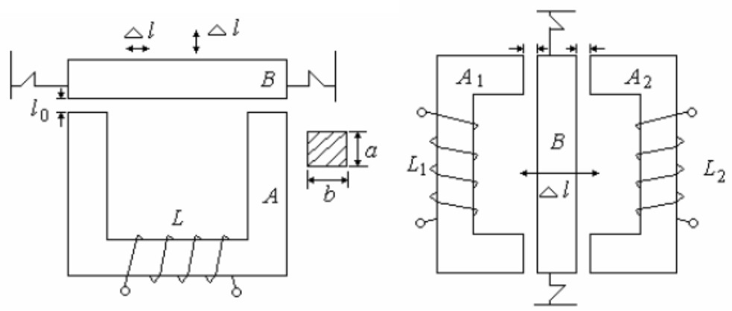
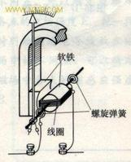
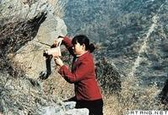
3. 恒定磁场的应用
1）磁电式仪表与磁性传感器
磁电式电流表：利用通电线圈在磁场中的偏转测量电流。
电感式传感器：线圈电感随被测量而变化。
磁法勘探：用磁力计测量铁矿等引起的地磁异常。
2005-1-25
第一章 电磁场的数学物理基础

Slide 7
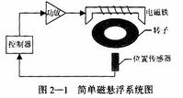
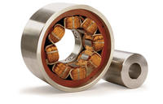
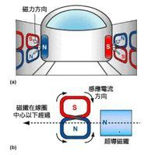
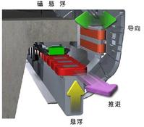
2）磁悬浮技术
利用磁场力抵消重力使其悬浮。例：磁悬浮轴承、列车等。
磁悬浮轴承：利用磁力作用将转子悬浮于空中，使转子与定子之间没有机械接触。
磁悬浮列车：
2005-1-25
第一章 电磁场的数学物理基础

Slide 8
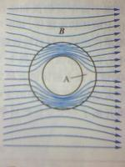

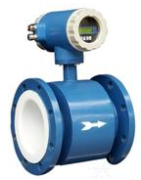
3）磁屏蔽：用磁导率很大的软磁材料（如坡莫合金或铁铝合金）做成罩；在外磁场B中，由于罩壳磁导率比空气磁导率大得多，所以绝大部分磁力线从罩壳的壁内通过，而罩壳内的空腔中磁力线很少。
(参教材p.156-158,例3.6.4)
4）其它应用：
例：(1)磁疗:是利用人工外加磁场施加于人体的经络、穴位和病变部位治疗某些疾病的方法。
(2)电磁流量计：通过测量流体切割磁力线所产生的电动势来推算管道流量的装置。
2005-1-25
第一章 电磁场的数学物理基础

Slide 9
阶段复习：第1－3章主要内容概述
方向导数、梯度、通量、散度和旋度
散度定理、斯托克斯定理、亥母霍兹定理、唯一性定理
电荷守恒及电流连续性、库仑定律、安培力定律、电磁感应定律、高斯定理、安培环路定理、磁通连续性
电场、磁场，麦克斯韦方程（组）及其物理意义
电位、磁位的拉普拉斯方程和泊松方程
电场、磁场、电位及磁位的边界条件
介质的极化、磁化与传导特性；介质的本构关系
电阻（电导）、电容和电感
电场、磁场的能量和力，虚位移法计算电、磁场力
电磁场边值问题，镜像法和分离变量法
2005-1-25
第一章 电磁场的数学物理基础

Slide 10
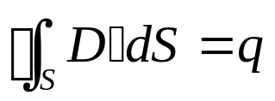
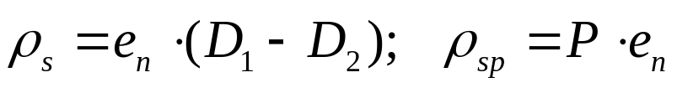
静态电磁场问题求解方法概述
一、静电场问题的求解方法
（一）分布型问题：电荷分布 场分布
利用电场强度公式（式2.2.7~9, p.39-40）;
利用公式（3.1.11~14, p. 91）计算电位ϕ, 再由 E=−▽ϕ 计算电场;
利用高斯定理求解对称分布电场 ；
已知电场或电位分布，求电荷分布：
1）利用ρ＝▽⋅D或ρ＝−ε▽²ϕ求体电荷密度ρ；
利用ρ_{P}＝−▽⋅P求极化电荷密度；
2）利用边界条件求自由电荷或极化电荷密度。
2005-1-25

Slide 11
（二）边值问题：给定边界条件求电位及电磁场
镜像法；
对一维拉普拉斯方程或泊松方程直接积分；
二、恒定磁场问题的求解方法
已知源电流分布：1）利用公式（2.3.5~8, p.46）直接积分求得磁感应强度B；2）利用公式（3.3.15~17, p.113）积分求得矢量磁位A，再由B=▽×A求得B。
利用安培环路定理求解对称分布的B或H。
求解A或ϕ_{m}的拉普拉斯方程或泊松方程。
镜像法。
2005-1-25
第一章 电磁场的数学物理基础

Slide 12
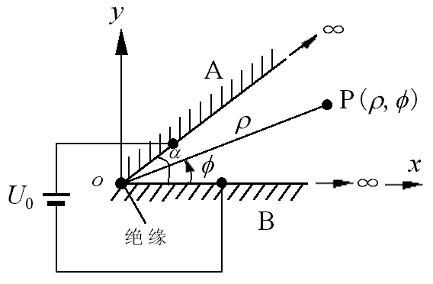
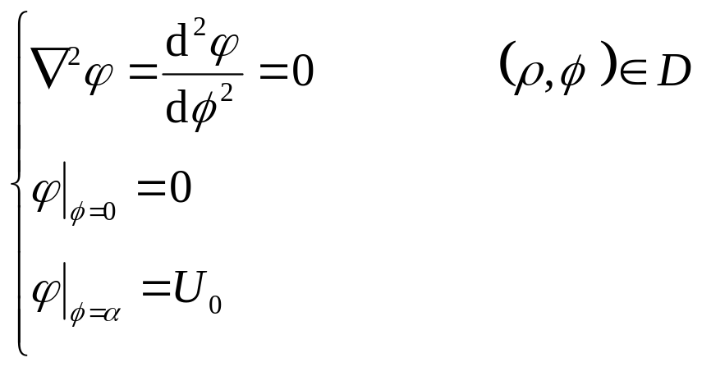
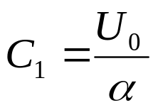
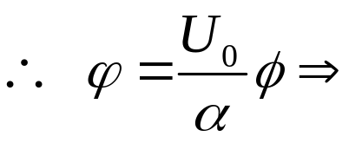
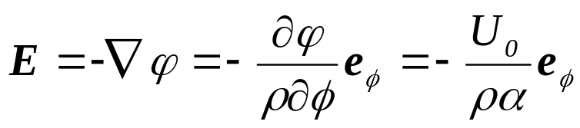
典型例题
例1. 图示两块半无限大导电平板构成夹角为α 的电极系统。设板间电压为U₀，试求导电平板间电场。
解：电位仅是变量φ的函数，故可写出其第一类边值问题：
角形电极系统
将方程直接积分二次，得通解为
ϕ = C₁φ + C₂
由给定的两个边界条件，得
C₂ = 0
2005-1-25
第一章 电磁场的数学物理基础

Slide 13



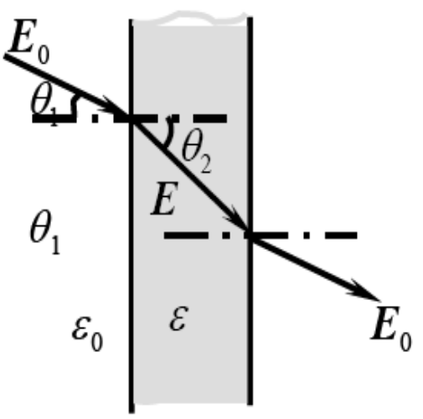


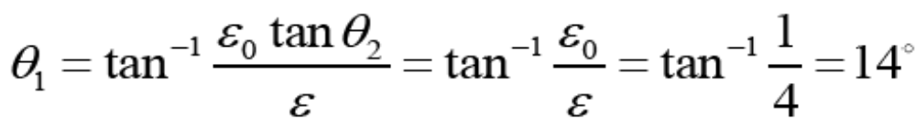



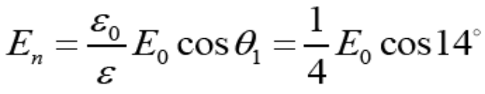
例2.
左侧面的极化电荷密度
右侧面的极化电荷密度
2005-1-25
第一章 电磁场的数学物理基础

Slide 14
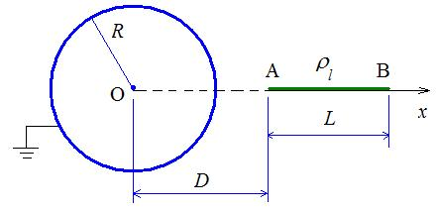

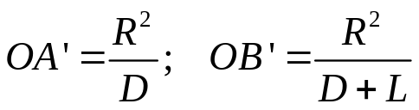
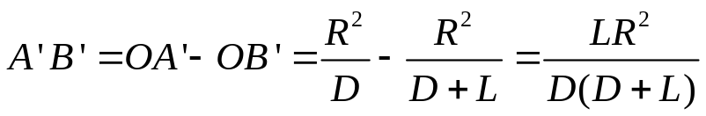

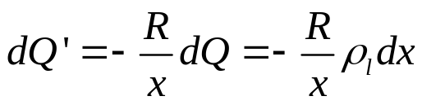
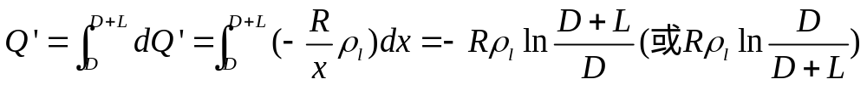
例3.如图示，半径为R的接地导体球外沿任一半径方向上有一线密度为ρ_{l}的线电荷AB，其长度为L，左端点A距离球心D，求：1）线电荷AB对应的镜像电荷的位置，并标注于题图中；2）导体球上的感应电荷总量。
解：1）如图所示，在ox轴上，线电荷AB的两个端点A、B对应的镜像电荷A′、B′到球心的距离分别为：
故球内镜像电荷长度为：
2）线电荷AB上位置x处的线元电荷为
其对应的镜像电荷为：
故球上感应电荷总量为：
2005-1-25
第一章 电磁场的数学物理基础

